Slide 1
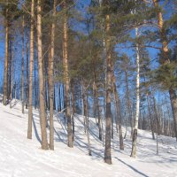
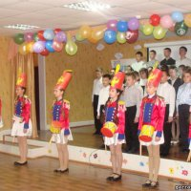
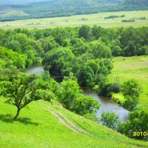
Бюджет для граждан к решению Совета Газимуро-Заводского муниципального округа «О бюджете Газимуро-Заводского муниципального округа на 2025 год и на плановый период 2026 и 2027 годов»

Slide 2
Вводная часть

Slide 3
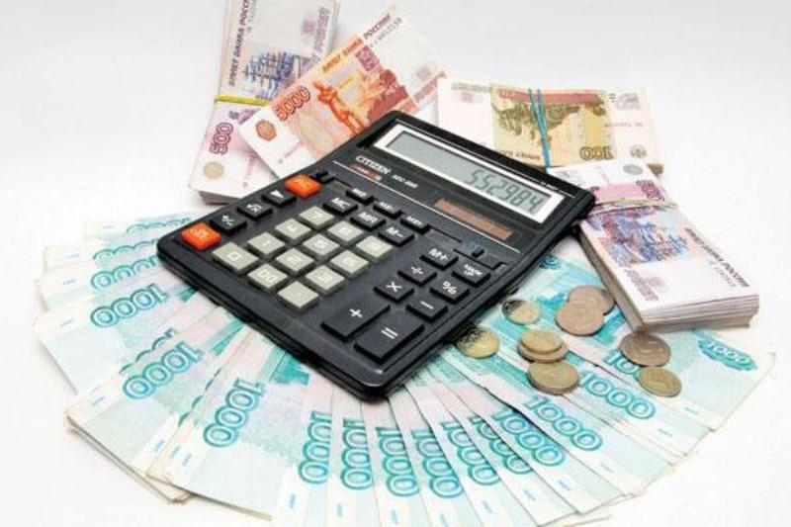
Бюджет для граждан
Бюджет для граждан разработан в целях ознакомления граждан с основными положениями решения о бюджете Газимуро-Заводского муниципального округа на 2025 год и на плановый период 2026 и 2027 годов в доступной форме для широкого круга заинтересованных пользователей

Slide 4
Этапы составления и утверждения бюджета Газимуро-Заводского муниципального округа
Бюджет Газимуро-Заводского муниципального округа – это ежегодно утверждаемый Советом Газимуро-Заводского муниципального округа свод доходов и расходов на очередной финансовый год и на два года планового периода
Составление проекта бюджета
Работа по составлению проекта бюджета начинается не позднее чем за 9 месяцев до начала очередного финансового года.
Рассмотрение проекта бюджета
Сформированный проект бюджета администрация муниципального округа вносит на рассмотрение Совета муниципального округа не позднее 15 ноября текущего года.
По проекту бюджета проводятся публичные слушания. Для этого проект бюджета размещается на официальном сайте муниципального района в сети «Интернет». В слушаниях участвуют граждане, проживающие в Газимуро-Заводском округе и обладающие активным избирательным правом, а также представители организаций, осуществляющих деятельность на территории района.
Проект бюджета рассматривается Советом муниципального округа.
Утверждение проекта бюджета
Проект бюджета утверждается Советом муниципального округа в форме решения Совета муниципального округа.
Принятое Советом муниципального округа решение о бюджете подлежит обнародованию путем размещения на официальном сайте муниципального района в сети «Интернет»

Slide 5
Документы, на основании которых составляется проект бюджета муниципального округа
Послание Президента Российской Федерации Федеральному Собранию Российской Федерации, определяющие бюджетную политику (требования к бюджетной политике) в Российской Федерации
Основные направления бюджетной политики и основные направления налоговой политики
Прогноз социально – экономического развития Газимуро-Заводского муниципального округа
Муниципальные программы Газимуро-Заводского муниципального округа

Slide 6
Межбюджетные отношения
Из краевого бюджета в бюджет Газимуро-Заводского мун перечисляются межбюджетные трансферты в форме:
ДОТАЦИИ – безвозмездная и безвозвратная денежная помощь без установления направления
СУБСИДИИ – в целях софинансирования расходных обязательств муниципального образования по вопросам местного значения
СУБВЕНЦИИ – средства на исполнение полномочий Российской Федерации и субъекта РФ
Иные межбюджетные трансферты – предоставляются в случаях и порядке, предусмотренных законами и принимаемыми в соответствии с ними иными нормативно-правовыми актами органов государственной власти

Slide 7
Бюджетный процесс – регламентируемая законодательством Российской Федерации деятельность по составлению и рассмотрению проектов бюджетов, утверждению и исполнению бюджетов, контролю за их исполнением, осуществлению бюджетного учета, составлению, внешней проверке, рассмотрению и утверждению бюджетной отчетности

Slide 8
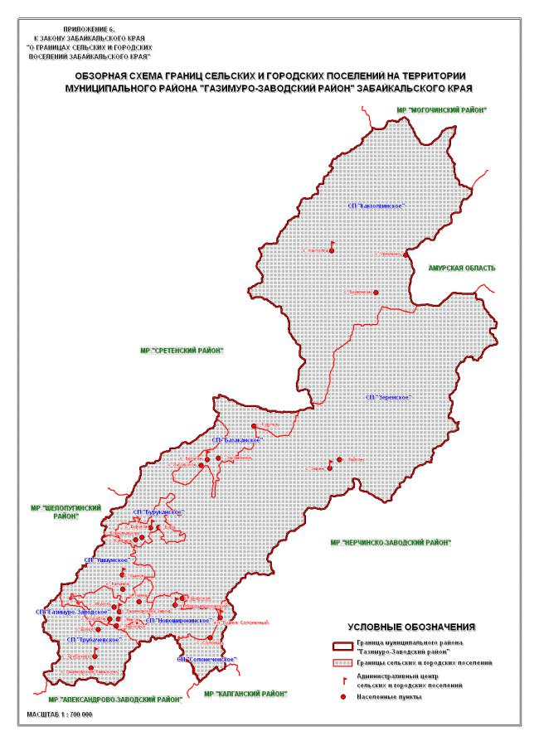
Прогноз социально-экономического развития Газимуро-Заводского муниципального округа
Территория
14394 кв.км.
Население
8008 человек
Административное
деление
- сельские населённые пункты
Notes:
8

Slide 9
Прогноз социально-экономического развития Газимуро-Заводского муниципального округа

Slide 10
Общие характеристики бюджета Газимуро-Заводского муниципального округа

Slide 11
Дефицит и профицит бюджета Газимуро-Заводского муниципального округа
БЮДЖЕТ – форма образования и расходования денежных средств, предназначенных для финансового обеспечения задач и функций государства и местного самоуправления
Доходы
Расходы
Расходы
Доходы
Дефицит
(расходы больше доходов)
Профицит
(доходы больше расходов)

Slide 12
Основные параметры бюджета
Показатели, тыс. рублей | 2024 год факт | 2025 год план | 2026 год план | 2027 год план
Доходы | 1151192,1 | 884665,5 | 918970,4 | 880568,3
Расходы | 856707,3 | 884665,5 | 918970,4 | 880568,3
Дефицит (-) / Профицит (+) | 294484,8 | 0 | 0 | 0

Slide 13
Доходы бюджета Газимуро-Заводского муниципального округа

Slide 14
Доходы бюджета Газимуро-Заводского муниципального округа
Доходы бюджета – безвозмездные и безвозвратные поступления денежных средств
Налоговые доходы
Неналоговые доходы
Безвозмездные поступления
все налоги, поступление которых предусмотрено налоговым законодательством, пени и штрафы, взимаемые за нарушение налогового законодательства
платежи от предоставления государством различных видов услуг, продажи имущества, а также иные платежи в виде штрафов, санкций за нарушение законодательства
средства, получаемые из других бюджетов и фондов, а также от физических и юридических лиц, в том числе добровольные пожертвования

Slide 15
Структура доходов бюджета
Доходы бюджета
Налоговые доходы
Неналоговые доходы
Безвозмездные поступления
Структура доходов бюджета в 2024 – 2027 годах

Slide 16
Безвозмездные поступления в бюджет муниципального округа из бюджета края
2024 год – 416153,8
2025 год – 326650,1
2026 год – 300761,8
2027 год – 296277,7
 | Факт 2024 год | План 2025 год | План 2026 год | План 2027 год
Субсидии | 29732,1 | 0 | 0 | 15624,3
Субвенции | 252887,5 | 278162,1 | 271635,3 | 277811,5
Дотации | 95603,2 | 45568,0 | 26408,0 | 50,0
Иные межбюджетные трансферты | 37931,0 | 2920,0 | 2718,5 | 2791,9

Slide 17
Расходы бюджета Газимуро-Заводского муниципального округа

Slide 18
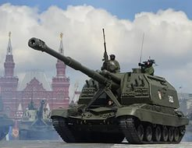
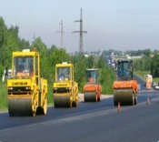
Расходы бюджета
Расходы бюджета – выплачиваемые из бюджета денежные средства.
Формирование расходов осуществляется в соответствии с установленными законодательством полномочиями муниципального образования, исполнение которых должно происходить в очередном финансовом году и плановом периоде за счет средств соответствующего бюджета.
Расходы бюджета формируются:
по муниципальным программам Газимуро-Заводского муниципального округа
по главным распорядителям бюджетных средств (ведомственная структура)
по функциональной классификации расходов бюджета
Образование
Межбюджетные трансферты общего характера (дотации)
Национальная экономика
Физическая культура и спорт
Национальная оборона
Жилищно-коммунальное хозяйство
Культура, кинематография
Общегосударственные вопросы
Социальная политика
Средства массовой информации

Slide 19
Распределение бюджетных ассигнований по разделам и подразделам классификации расходов бюджета муниципального округа
Наименование | Рз | ПР | 2024 год | 2025 год | 2026 год
ОБЩЕГОСУДАРСТВЕННЫЕ ВОПРОСЫ | 01 | 00 | 147553,3 | 172535,5 | 159735,8
Функционирование высшего должностного лица субъекта РФ и муниципального образования | 01 | 02 | 2431,8 | 2431,8 | 2431,8
Функционирование законодательных (представительных) органов государственной власти и представительных органов муниципальных образований | 01 | 03 | 861,3 | 861,3 | 861,3
Функционирование Правительства РФ, высших исполнительных органов государственной власти субъектов РФ, местных администраций | 01 | 04 | 39540,5 | 39506,3 | 39532,2
Судебная система | 01 | 05 | 4,8 | 21,2 | 21,1
Осуществление государственных полномочий по составлению (изменению)списков кандидатов в присяжные заседатели федеральных судов общей юрисдикции в Российской Федерации | 01 | 05 | 4,8 | 21,2 | 21,1
Обеспечение деятельности финансовых, налоговых и таможенных органов и органов финансового (финансово-бюджетного) надзора | 01 | 06 | 10773,3 | 10773,3 | 10773,3
Руководитель контрольно-счетной палаты муниципального образования и его заместители | 01 | 06 | 2923,2 | 2923,2 | 2923,2
Другие общегосударственные вопросы | 01 | 13 | 93941,6 | 118941,6 | 106116,1
НАЦИОНАЛЬНАЯ ОБОРОНА | 02 | 00 | 872,8 | 872,8 | 872,8
Мобилизационная и вневойсковая подготовка | 02 | 03 | 872,8 | 872,8 | 872,8
НАЦИОНАЛЬНАЯ БЕЗОПАСНОСТЬ И ПРАВООХРАНИТЕЛЬНАЯ ДЕЯТЕЛЬНОСТЬ | 03 | 00 | 11596,7 | 11596,7 | 11596,7
Защита населения и территории от чрезвычайных ситуаций природного и техногенного характера, гражданская оборона | 03 | 10 | 11596,7 | 11596,7 | 11596,7
НАЦИОНАЛЬНАЯ ЭКОНОМИКА | 04 | 00 | 17761,1 | 18185,1 | 18775,6
Общеэкономические вопросы | 04 | 01 | 254,7 | 254,7 | 254,7
Сельское хозяйство и рыболовство | 04 | 05 | 1914,6 | 1565,6 | 1592,8

Slide 20
Распределение бюджетных ассигнований по разделам и подразделам классификации расходов бюджета муниципального округа
продолжение
Наименование | Рз | ПР | 2024 год | 2025год | 2026год
Транспорт | 04 | 08 | 1982,8 | 1982,8 | 1982,8
Дорожное хозяйство (дорожные фонды) | 04 | 09 | 13309,0 | 14082,0 | 14645,3
Другие вопросы в области национальной экономики | 04 | 12 | 300,0 | 300,0 | 300,0
Мероприятия по землеустройству и землепользованию | 04 | 12 | 300,0 | 300,0 | 300,0
ЖИЛИЩНО-КОММУНАЛЬНОЕ ХОЗЯЙСТВО | 05 | 00 | 54121,4 | 48110,0 | 30565,6
Коммунальное хозяйство | 05 | 02 | 36010,6 | 28510,6 | 28510,6
Благоустройство | 05 | 03 | 18110,8 | 19599,4 | 2055,0
ОХРАНА ОКРУЖАЮЩЕЙ СРЕДЫ | 06 | 00 | 0 | 0 | 0
ОБРАЗОВАНИЕ | 07 | 00 | 531017,0 | 548516,3 | 538685,8
Дошкольное образование | 07 | 01 | 122578,2 | 125614,4 | 128044,3
Общее образование | 07 | 02 | 330387,9 | 343753,7 | 330911,8
Дополнительное образование детей | 07 | 03 | 18500,3 | 18500,3 | 18500,3
Другие вопросы в области образования | 07 | 09 | 59550,6 | 60647,9 | 61229,4
КУЛЬТУРА И КИНЕМАТОГРАФИЯ | 08 | 00 | 98604,0 | 96104,0 | 97104,0
Культура | 08 | 01 | 98604,0 | 96104,0 | 97104,0
СОЦИАЛЬНАЯ ПОЛИТИКА | 10 | 00 | 14801,1 | 14638,0 | 14810,0
Пенсионное обеспечение | 10 | 01 | 8116,8 | 8116,8 | 8116,8

Slide 21
Распределение бюджетных ассигнований по разделам и подразделам классификации расходов бюджета муниципального округа
продолжение
Наименование | Рз | ПР | 2024 год | 2025год | 2026 год
Социальное обеспечение населения | 10 | 03 | 0 | 0 | 0
Охрана семьи и детства | 10 | 04 | 6352,3 | 6180,7 | 6393,6
ФИЗИЧЕСКАЯ КУЛЬТУРА И СПОРТ | 11 | 00 | 460,0 | 460,0 | 470,0
Массовый спорт | 11 | 02 | 460,0 | 460,0 | 470,0
СРЕДСТВА МАССОВОЙ ИНФОРМАЦИИ | 12 | 00 | 7952,0 | 7952,0 | 7952,0
Периодическая печать и издательства | 12 | 02 | 7952,0 | 7952,0 | 7952,0
ВСЕГО РАСХОДОВ |  |  | 884665,5 | 918970,4 | 880568,3

Slide 22
Расходы бюджета в разрезе муниципальных программ, тыс. руб.
№ | Наименование муниципальной программы | 2025 | 2026 | 2027
1.1. | Подпрограмма "Трудовая занятость несовершеннолетних граждан в возрасте от 14 до 18 лет на территории Газимуро-Заводском муниципальном округе на 2025 - 2028 годы" | 254,7 | 254,7 | 254,7
 |  | 195,3 | 195,3 | 195,3
1.2. | Подпрограмма "Профилактика преступности и правонарушений в Газимуро-Заводском муниципальном округе на 2025 - 2028 годы" | 100,0 | 100,0 | 100,0
1. | Муниципальная программа "Профилактика преступности и правонарушений в Газимуро-Заводском муниципальном округе на 2025 - 2028 годы" | 550,0 | 550,0 | 550,0
2. | Муниципальная программа "Развитие малого и среднего предпринимательства в Газимуро-Заводском муниципальном округе на 2025 - 2028 годы" | 300,0 | 300,0 | 300,0
3. | Программа "Дарим детям радость" для несовершеннолетних, оказавшихся в трудной жизненной ситуации в возрасте от 7 до 17 лет | 132,0 | 140,5 | 149,6
4.1. | Подпрограмма "Поддержка и развитие агропромышленного комплекса Газимуро-Заводского округа (2025-2028 годы)" | 500,0 | 500,0 | 500,0
4.2. | Подпрограмма "О недопущении возникновения особо опасных инфекционных болезней, общих для человека и животных, на территории Газимуро-Заводского округа (2025-2028 годы)" | 100,0 | 100,0 | 100,0
4. | Муниципальная программа "Поддержка и развитие агропромыш-ленного комплекса Газимуро-Заводского округа 2025-2028 годы" | 600,0 | 600,0 | 600,0
5. | Муниципальная программа "Благоустройство Газимуро-Заводского муниципального округа" на 2025-2029 годы" | 2 350,0 | 0,00 | 0,00
6. | Муниципальная программа "Энергосбережение и повышение энергетической эффективности Газимуро-Заводского муниципального округа» на 2025-2029 годы | 1 000,0 | 0,00 | 0,00
7. | Муниципальная программа "Снижение рисков и смягчение последствий чрезвычайных ситуаций природного и техногенного характера на территории Газимуро-Заводского округа на 2025-2028 годы" | 2 920,0 | 2 920,0 | 2 920,0
8. | Муниципальная программа «Обеспечение пожарной безопасности жилищного фонда, учреждений образования, культуры на территории Газимуро-Заводского муниципального округа на 2025-2028 годы». | 3 065,0 | 3 065,0 | 3 065,0
9.1. | Подпрограмма "Укрепление материально-технической базы учреждений культуры" | 0,00 | 0,00 | 0,00
9.2. | Подпрограмма "Информационно-методическое и кадровое обеспечение" | 0,00 | 0,00 | 0,00
9.3. | Подпрограмма "Организация и развитие музейно-выставочной деятельности" | 0,00 | 0,00 | 0,00
9.4. | Подпрограмма "Модернизация библиотечного дела и сохранение библиотечных фондов" | 0,00 | 0,00 | 0,00
9.5. | Подпрограмма "Поддержка народного творчества. Развитие культурно-досуговой деятельности" | 0,00 | 0,00 | 0,00
9.6. | Подпрограмма "Сохранение объектов культурного наследия" | 1 000,0 | 100,0 | 1 000,0
9. | Муниципальная программа "Развитие культуры Газимуро-Заводского муниципального округа на 2025–2028 годы" | 1 000,0 | 100,0 | 1 000,0
10.1. | Подпрограмма "Организация летних игровых площадок для детей на базе учреждений культуры Газимуро-Заводского муниципального округа 2025-2028 гг." | 450,0 | 500,0 | 550,0
10.2. | Подпрограмма "Развитие физической культуры и спорта в Газимуро-Заводском муниципальном округе на 2025-2028 годы" | 460,0 | 460,0 | 470,0
10. | Муниципальная программа "Создание условий для развития здорового образа жизни населения Газимуро-Заводского муниципального округа на 2025-2028 годы" | 910,0 | 960,0 | 1 020,0
11. | Муниципальная программа "Комплексное развитие коммунальной инфраструктуры Газимуро-Заводского муниципального округа на 2025-2029 годы" | 6 500,0 | 0,00 | 0,00
12. | Муниципальная программа «Содействие развитию и поддержка социально ориентированных некоммерческих организаций и территориальных общественных самоуправлений в Газимуро-Заводском муниципальном округе на 2025-2028 годы» | 510,0 | 510,0 | 510,0
13. | Муниципальная программа "Противодействие коррупции в Газимуро-Заводском муниципальном округе на 2025 - 2028 г.г. | 100,0 | 100,0 | 100,0
14. | Муниципальная программа "Предоставление молодым семьям социальных выплат на приобретение (строительство) жилья и их использования на 2025-2029 годы (софинансирование) | 315,0 | 0,00 | 0,00
 | ИТОГО: | 20 120,0 | 9 105,0 | 10 065,0

Slide 23
Информационное сообщение

Slide 24
Информационное сообщение
Решение Совета Газимуро-Заводского муниципального округа «О бюджета Газимуро-Заводского муниципального округа на 2025 год и на плановый период 2026 и 2027 годов»
27 декабря 2024 года № 132
принято Советом Газимуро-Заводского муниципального округа

